Slide 1
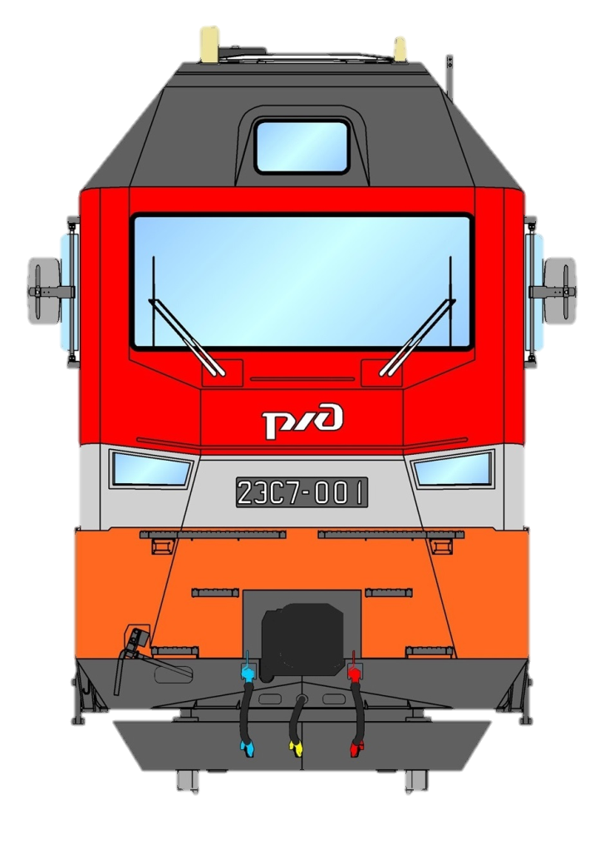


Цифровизация как приоритет технологической модернизации
Notes:
Добрый день, уважаемые коллеги!
Я Митраков и мой коллега Харисов хотели бы представить вам проект команды Уральские локомотивы на тему «»

Slide 2
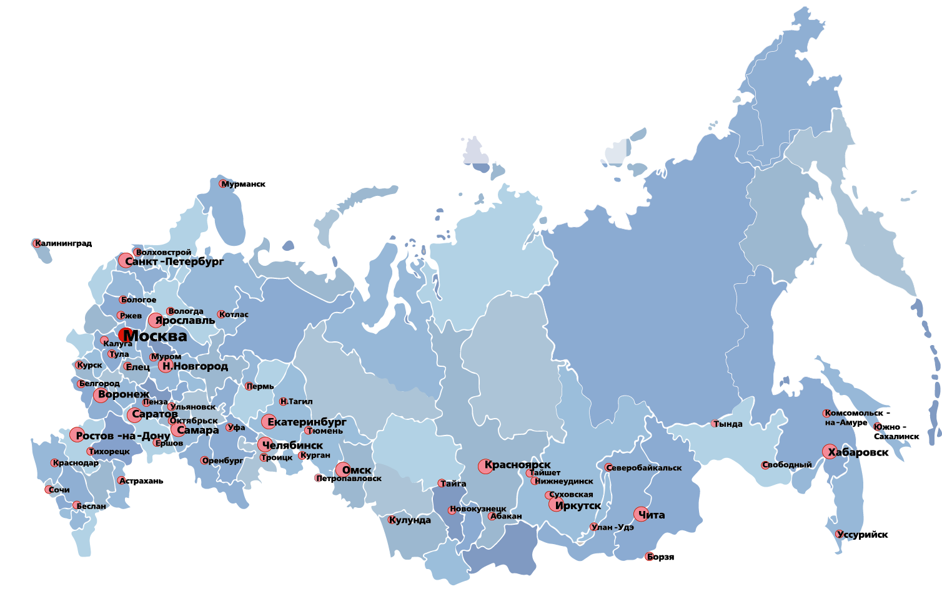

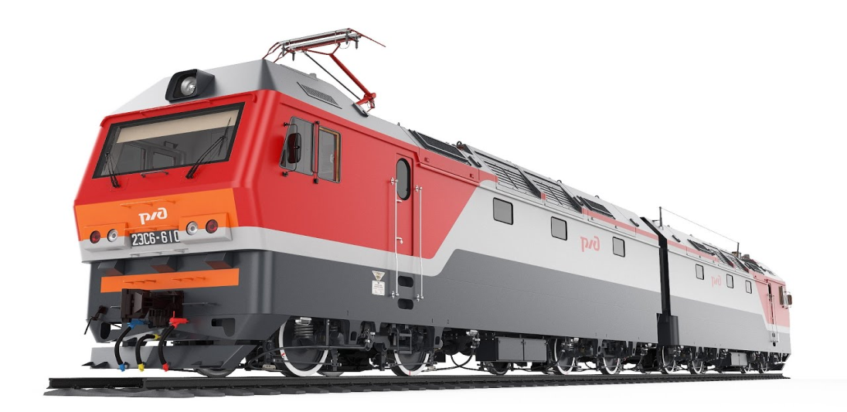
Отраслевые особенности
Железнодорожная отрасль является неотъемлемой частью экономики нашей страны и мира в целом
Парк тягового подвижного состава РФ превышает 21 тысячу локомотивов
Notes:
Железнодорожная отрасль является неотъемлемой частью экономики нашей страны и мира в целом. Сегодня парк тягового подвижного состава РФ превышает отметку более чем в 21 тысячу единиц.

Slide 3


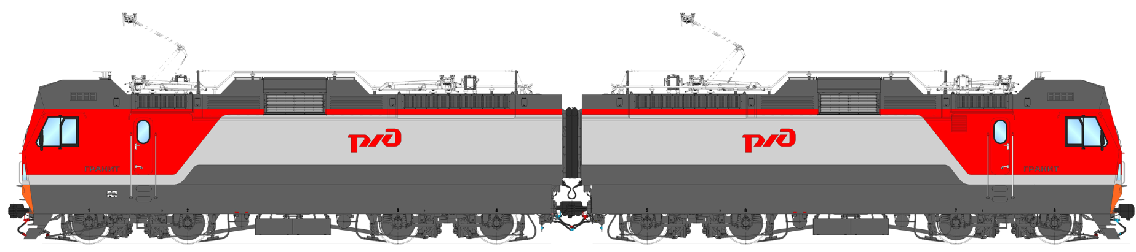

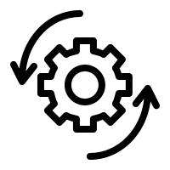

Проблемы эксплуатации подвижного состава
Повышенный расход электроэнергии
Срыв графика движения
Увеличенные интервалы движения
Повышенный износ бандажей
Низкий КПД локомотива
ПРИЧИНЫ ПРОБЛЕМ
Человеческий фактор 58%
Подвижной состав 23%
Инфраструктура 19%
Notes:
Ежедневно в железнодорожной отрасли наблюдается такие проблемы как: повышенный расход электроэнергии, низкие коэффициенты использования мощности локомотива, повышенный износ колес и рельсов, срыв графиков движения и увеличение интервалов движения между поездами, в течении которого инфраструктура не приносит прибыль.
Анализ причин существующих проблем показал, что более половины вышеперечисленных проблем связано с человеческим фактором. Несмотря на то что в подготовке и управлении локомотивами задействовано более 300 тыс.человек, и холдингом РЖД ведутся постоянные работы по повышению квалификации персонала, все равно сохраняется острая ситуация с нехваткой высококвалифицированных машинистов. Несовершенство знания техники и ее возможностей, особенностей пути и его содержания приводят к вышеперечисленным недостаткам.

Slide 4




Актуальность цифровой трансформации
Цифровая
трансформация
Влияние человеческого
фактора
Стратегия развития ЖД
транспорта РФ
Долгосрочная программа
развития РЖД
Notes:
Мировой опыт внедрения цифровых технологий в различных областях машиностроительных, транспортных и других отраслях нашей жизни показывают, что инновационные технологии позволяют значительно сократить влияние человеческого фактора, а текущий уровень их развития обеспечивает высокую надежность и масштабируемость внутри одной продукции, отрасли. Так к примеру в стратегиях развития жд транспорта и холдинга РЖД, применение цифровых технологий рассматривается как приоритет (драйвер) развития отрасли.

Slide 5
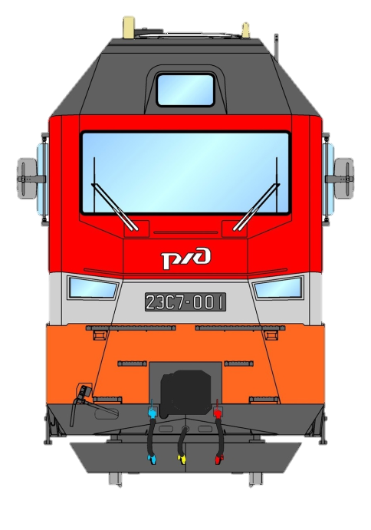
Цель проекта
Проект технологической модернизации
Модернизация структуры управления подвижным составом за счет применения цифровых технологий
Задачи проекта
Повысить тяговую эффективность и безопасность движения
за счет исключения влияния человеческого фактора
Повысить производительность труда
Снизить трудоемкость процесса перевозки
грузов и пассажиров
Снизить стоимость жизненного цикла электровоза
Notes:
В соответствии с вышесказанным, целью нашей работы является ….
По результатам реализации проекта, ожидается повышение и снижение

Slide 6

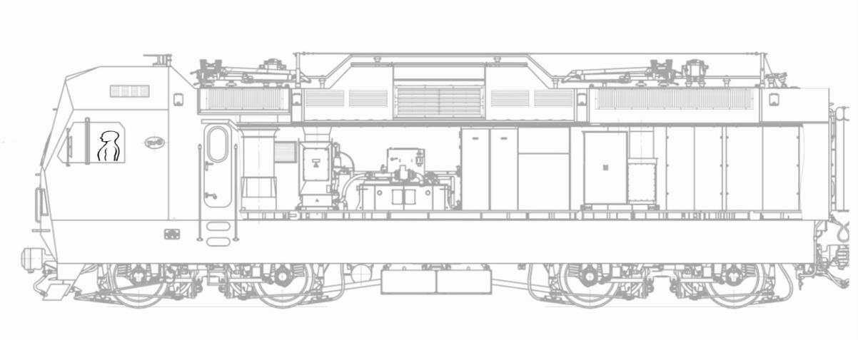
Предлагаемое решение
Цифровизированный машинист, предиктивное управление локомотивом
Концепция
Сбор данных
Анализ
Контроль человеком
100 м
1000 м
Notes:
В проекте, наша команда предлагает «цифровизировать» обычного машиниста, т.е есть взять и дополнить его органы чувств цифровыми помощниками – машинным зрением, которое позволяет отслеживать путь на расстояние до1 км независимо от погодных условий, и нейронной сетью, управляющей тяговым двигателем, на основании данных получаемых с нескольких десятков датчиков.

Slide 7

Система управления тяговым приводом с ИИ
Машинист
Пульт управления
Управление скоростью
Управление проскальзыванием
Датчики на локомотиве
Увеличение скорости
Увеличение объема грузов
Сокращение потребления электроэнергии
Сокращение износа колес и рельс
Устранение ошибок машиниста
Notes:
Все существующие системы управления приводом электровозов являются интеллектуальной собственностью зарубежных компаний, и все они имеют общий, но он очень большой недостаток. А именно то что система не может самостоятельно адаптироваться под условия внешней среды, что приводит к повышенному расходу ЭЭ, повышенному износу рельс и бандажей а самое главное уменьшается скорость и объемы перевозимого груза.
И что бы устранить все эти недостатки мы предлагаем использовать искусственный интеллект, с помощью которого система сможет самостоятельно адаптироваться под условия внешней среды, что несомненно приведет к увеличению объемов перевозимых грузов, увеличению скорости и в целом пропускной способности а так же сократиться потребление ЭЭ.

Slide 8





Искусственный интеллект для управления приводом
Диаметр
колеса
Влажность воздуха
Температура воздуха
Органы чувств
Квалификация
Устраняет последствия критических ситуаций
Устраняет критические ситуации
до их возникновения
Notes:
В настоящее время скорость локомотива и пропускная способность железных дорог во многом зависит от квалификации машиниста.
При применении искусственного интеллекта, система на основании данных о внешней среде и показателей локомотива сможет сама принимать решение как лучше ей двигаться в данной ситуации и все это не потребует вмешательства человека.

Slide 9
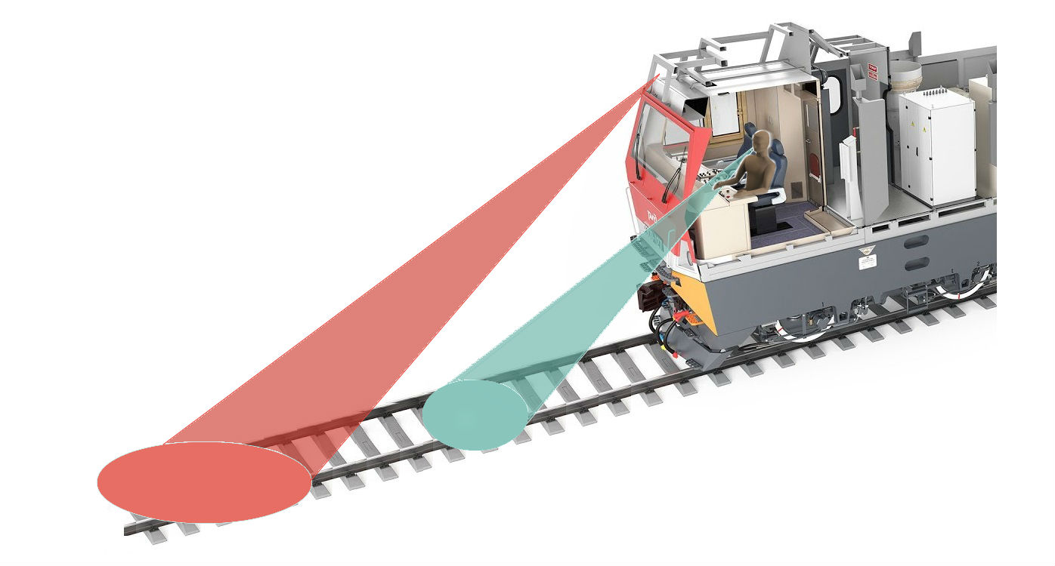

Преимущества машинного зрения
Раннее определение препятствия
Увеличение обзора
Помощь машинисту
Notes:
В дополнение к системе управления приводом будет устанавливаться блок машинного зрения, который позволит увеличить дальность видимости что в конечном счете приведет к увеличению безопасности и скорости движения за счет раннего и безошибочного обнаружения посторонних препятствий на пути. Объединение блока МЗ и ИИ позволит значительно повысить технические характеристики локомотива, за счет применения новейших технологий мы получим локомотив нового поколения.

Slide 10
Анализ рисков
Существенный
Критический
Катастрофический
Рост цен на комплектующие |  | Срыв поставок компонентов
Неудовлетворительные результаты испытаний опытного образца | Отсутствие компетенций персонала
 | Нарушение сроков реализации проекта | Отсутствие достаточного уровня кибербезопасности
Появление конкурентов в данном направлении |  | Отсутствие заинтересованности потребителя
Вероятность
Значимость
Notes:
Наш проект является довольно сложным и амбициозным, поэтому нашей командой была разработана карта рисков, визуализация которой приведена на экране.

Slide 11
Экономическая часть проекта
Графическая интерпретация
срока окупаемости
Затраты на реализацию проекта
IRR- 53%
Экономический
эффект
Срок окупаемости проекта составит 4 года
Notes:
Экономический эффект в проекте будет достигнут путем сокращения потребления электроэнергии. Внедрение в локомотив машинного зрения и нейронного интеллекта……… позволит сократить расход электроэнергии на ориентировочно 3%, путем…………………. Ориентировочные Инвестиционные вложения в машинное зрение и нейронный интеллект составят 197 млн, рублей. Из расчета годовой программы выпуска локомотивов ( 120 локо) и дооснащение каждого локомотива, позволит получить положительный экономический эффект на 4 год.
Данные из тягового расчета

Slide 12


Ключевые этапы проекта
Отработка технологий
машинного зрения
Интеграция ИИ в локомотив
Тестовая эксплуатация
и обучение ИИ
Цифровой двойник
Современный
локомотив
2019 г.
Сертификация
Завершенный этап
Умный локомотив
2023 г.
Планируемый этап
Notes:
В настоящее время завершена разработка алгоритмов ИИ, разработан цифровой двойник, установлен блок машинного зрения, проводятся первые тесты. Следующие этапы предполагают интеграцию ИИ в локомотив, натурное обучение и сертификацию локомотива.

Slide 13

Результаты проекта
Электровоз нового поколения
Увеличение объема груза
Увеличение безопасности
Увеличение пропускной
способности
Сокращение затрат
Notes:
По результатам работы можно сделать следующие выводы:
-разработана концепция электровоза нового поколения, позволяющая добиться ….увеличения - снижения

Slide 14
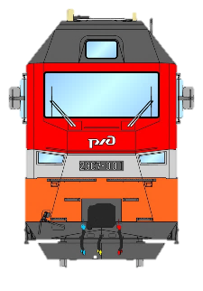

Перспективы отрасли и компании
Масштабируемость предложенного подхода на весь парк локомотивов
Внедрение беспилотной технологии вождения подвижного состава
Реализация данного подхода для трансформации отрасли
Notes:
Ключевой особенностью проекта является построение гибких цифровых инструментов управления локомотивами, обеспечивающих непрерывную модернизацию и совершенствование. Это позволяет нам выделить следующие перспективы у проекта:
Масштабируемость предложенного подхода на весь парк наших локомотивов, включая уже выпущенные;
Реализация нашего подхода для трансформации отрасли;
Развитие технологии до уровня, позволяющего внедрить безлюдные технологии вождения подвижного состава…

Slide 15


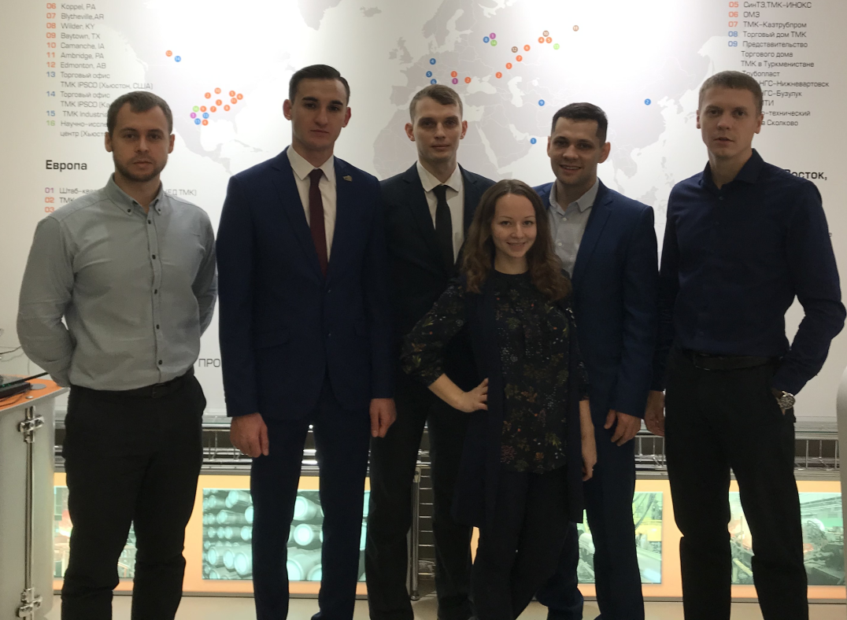
Цифровизация как приоритет технологической модернизации
Над проектом работали:
Митраков Артём Сергеевич;
Харисов Ильдар Ришатович;
Горохова Ксения Олеговна;
Хотин Алексей Александрович;
Бычков Александр Юрьевич;
Ручьев Виталий Игоревич.
Notes:
Добрый день, уважаемые коллеги!
Я Митраков и мой коллега Харисов хотели бы представить вам проект команды Уральские локомотивы на тему «»

